Slide 1
МАСТЕР-КЛАСС «Снеговик Красавчик –упаковка для сладкого новогоднего подарка».
Автор:
Глушко Татьяна Евгеньевна.
г. Минусинск, МОБОДО ДДТ
педагог дополнительного образования.

Slide 2
Материалы и инструменты необходимые для изготовления Снеговика – Красавчика.
Прозрачный плафон от светильника или банка из пластика или стекла круглой формы.
Крышка винтовая и крышка пластиковая обычная.
Ткань белого цвета, желательно с фактурой снежной поверхности.
Синтепон или холофайбер.
Пряжа белого цвета или лоскут кружевного полотна. Кружево гипюровое шириной 4-5 см, длиной70см.
Тесьма вьюнчик 1м. Кусочки белого, коричневого и красного фетра.
Чашка кофейная одноразовая пластиковая.
Фурнитура декоративная пуговицы, бусины, снежинки. Зубочистка.
Клей пистолет. Нитки иглы, булавки, ножницы

Slide 3
Первый этап: раскрой деталей.
Раскраиваем основные и дополнительные детали из ткани и фетра. Согласно выкройкам.
У нас получилось: круг большой голова снеговика, два малых круга руки снеговика, две полоски для верхней и нижней оборки, по две детали нижней и верхней части башмачков, нижняя деталь меньшего размера

Slide 4
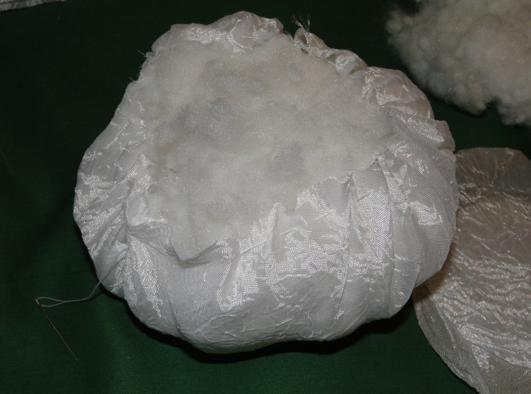
Второй этап: выполняем головку, ручки и башмачки снеговика.
По краю круглых деталей из ткани прокладываем строчку, стягиваем, плотно наполняем синтепоном, затягиваем формируя головку и ручки снеговика.
Шьем башмачки. Верхнюю большую деталь равномерно посаживаем, для придания объема, и наполняя синтепоном формируем башмачок

Slide 5
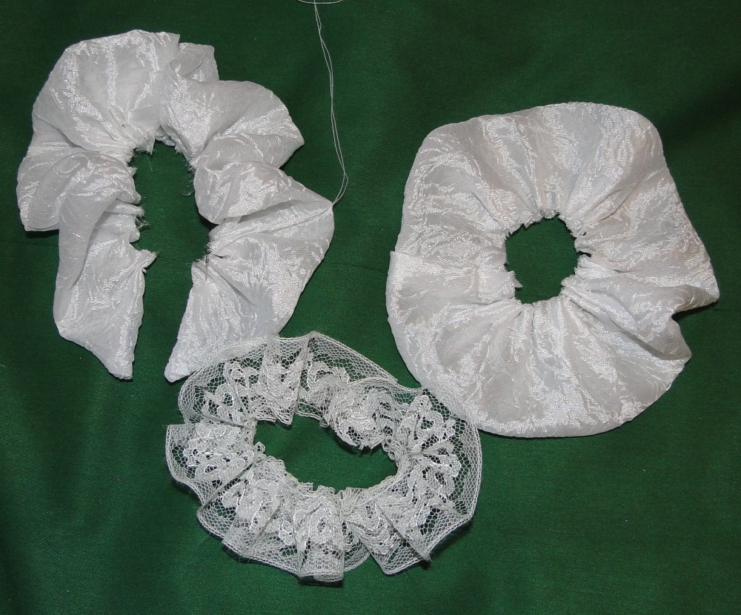
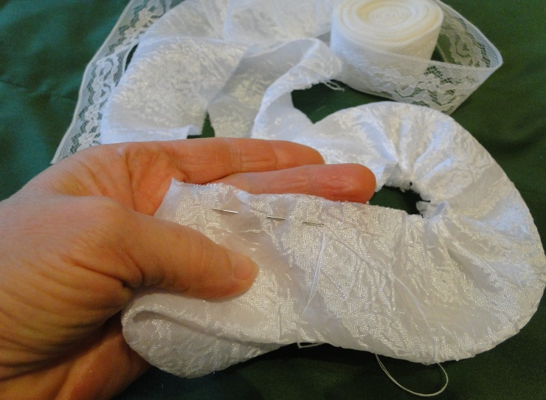
Третий этап: выполняем оборки и рюшу.
Полоску ткани для верхней оборки сгибаем пополам по ее длине застрачиваем концы на уголок, вывертываем и слегка приутюживаем. Стачиваем концы полоски ткани для нижней оборки, сгибаем пополам.
По срезам оборок прокладываем строчки и выполняем равномерную сборку.
По краю кружева так же прокладываем строчку , собираем равномерную сборку, формируя рюшу

Slide 6
Четвертый этап: выбираем туловище снеговика.
Для туловища снеговика можно использовать разные емкости: баночки для сыпучих продуктов, простые банки, плафоны от светильников. Желательно чтобы они были округлой формы, прозрачные и к ним можно было подобрать крышки.
Для своего снеговичка я выбрала плафон от светильника, к которому подошла обычная закручивающаяся крышка. Для донышка подставки я использовала тоже обычную пластмассовую крышку.

Slide 7
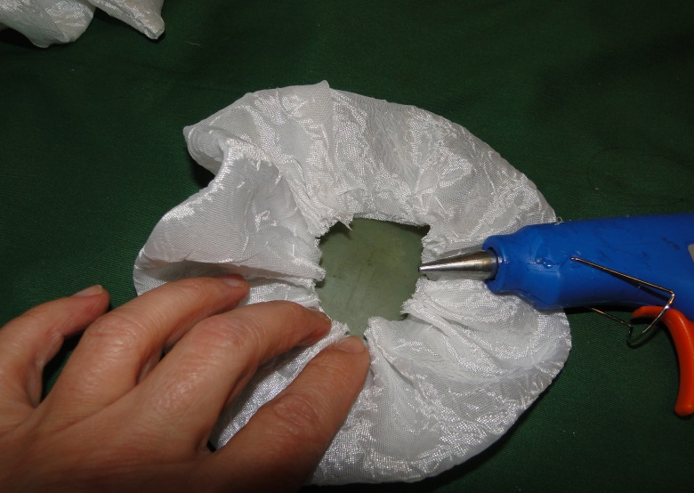
Пятый этап: оформляем донышко для туловища снеговика.
Подготовленную нижнюю оборку будем закреплять по внутреннему диаметру пластмассовой крышки при помощи горячего клея, равномерно распределяя сборки.
После этого отгибаем приклеенную оборку вверх и декорируем внешний край крышки белой тесьмой вьюнчик

Slide 8
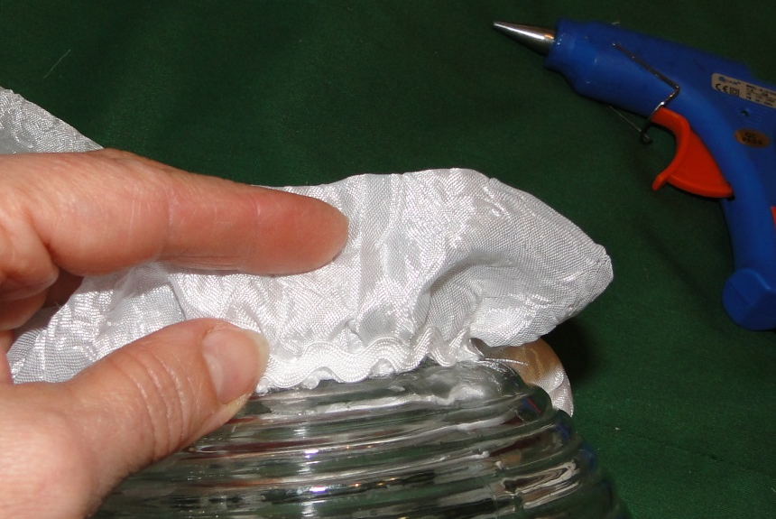
Шестой этап: оформляем туловище снеговика.
Подготовленную верхнюю оборку укладываем под горлышко плафона и приклеиваем горячим клеем равномерно распределяя сборку. Затем отгибаем оборку вверх и приклеиваем вьюнчик, тем самым закрывая шов приклеивания оборки
Нижнюю часть плафона закрепляем в пластмассовую крышку с оборкой при помощи горячего клея, придавая устойчивость туловищу снеговичка.

Slide 9
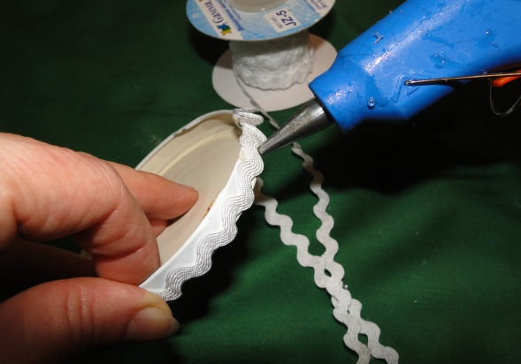
Седьмой этап: закрепляем головку снеговика на верхней винтовой крышке.
Верхнюю крышку по внешнему краю декорируем вьюнчиком белого цвета. К нижней части головки пришиваем рюшу из кружева.
Затем аккуратно приклеиваем головку к верхней крышке

Slide 10
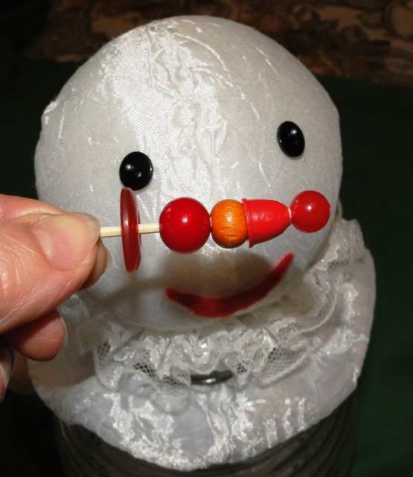
Восьмой этап: оформляем лицо и волосы снеговика.
Закрепляем на лице глазки из пуговиц, ротик из красного фетра, на зубочистке при помощи бусинок разного размера делаем носик и закрепляем его внутри головки горчим клеем.
А теперь сделаем снеговику прическу из ниток или кружевного лоскута. Я выбрала кружево и пришила.

Slide 11
Девятый этап: оформляем головной убор и собираем снеговичка в новогоднее путешествие.
Для шляпы нашему снеговику вполне подойдет кофейная пластиковая чашка. Украсим ее снежинками и бусинками. Закрепим на головке.
Осталось приклеить ручки и башмачки. И последний штрих – снежинки на животик, а конфетки в животик! И голову на место!

Slide 12
Вот такой Красавчик получился! С Новым Годом! Спасибо за внимание.

